Slide 1

WeLink
——类QQ聊天工具

Slide 2
目录
contents
1
2
3
4
5
开发工具
数据库设计
系统设计
系统功能
系统特色

Slide 3
PART 01
开发工具

Slide 4
WeLink
开发工具
IDE：VS 2017 Professional
框架：C# .Net FrameWord 4.6.1
界面美化：LayeredSkin界面库
CSkin界面库
数据存储：Mysql（服务器）
SQLite（客户端）
配置存储：XML（客户端）
第三方DLL：AForge.Video
Baidu.AI
......

Slide 5
PART 02
数据库设计

Slide 6
WeLink
数据库设计
数据库设计
服务器：
用户信息表：存储用户基本信息
群组信息表：存储群组基本信息
好友/群列表：存储好友关系，群成员关系等信息
聊天记录表：存储聊天记录
好友/群申请表：存储申请添加好友/申请入群信息
登录日志表：存储用户登录信息
登录数据统计表：存储登录数据统计信息
//实现使用mysql数据库
客户端：
最近登录表：存货最近登录成功账户的登录信息
聊天记录表：存储该用户聊天记录
聊天栏状态表：存储客户端退出时聊天列表状态
//实现使用sqlite数据库
Notes:
使用方法：
1、标题文字：将文字可直接改为您所需文字
2、更改图片：点中现有图片》格式》填充》图片》选择您需要展示的图片
3、当然也可以直接复制夹子及图片来增加图片数
4、更改背景图片色彩：点中背景图片》图片工具功能区》色彩》选择您喜欢的色彩
更多模板、视频教程：http://www.mysoeasy.com

Slide 7
WeLink
数据库设计
文件目录结构
客户端：
cookie//缓存文件夹，客户端首次运行时建立
general//通用文件夹(客户端所有账号共享)
login.db3//存放recent最近登录表
clientConfig.xml//客户端配置信息文件
userheadpic//用户头像图片缓存文件夹
userdata//用户缓存信息文件夹
[n*cardID]//用户cardID缓存信息文件夹，该用户登录首次登录成功时建立
file//该用户默认文件保存路径
info.db3//存放ChatInfo聊天记录表、ChatStatus聊天栏状态表
system//系统文件夹，预置
帮助文档.pdf//帮助文档
moren.jpg//用户的默认头像图片
服务器：
userheadpic//用户头像图片缓存文件夹
fileStore//用户传输文件缓存文件夹
logs//服务器操作日志缓存文件夹
xxx.txt//操作日志文件
配置文件存储内容
服务器IP地址+端口
关闭按钮功能
当前缓存文件默认保存路径
Notes:
使用方法：
1、标题文字：将文字可直接改为您所需文字
2、更改图片：点中现有图片》格式》填充》图片》选择您需要展示的图片
3、当然也可以直接复制夹子及图片来增加图片数
4、更改背景图片色彩：点中背景图片》图片工具功能区》色彩》选择您喜欢的色彩
更多模板、视频教程：http://www.mysoeasy.com

Slide 8
PART 03
系统设计

Slide 9
WeLink
系统设计
主要结构
采用.Net框架
服务器端使用MySql数据库存储数据；
客户端使用SQLite数据库存储数据，XML文件存储配置；
使用Socket通信，TCP协议传输，客户端与服务器之间维持2组Socket：
socketMain：负责传送即时消息，控制命令等轻量紧急数据；
socketAssist：负责传送文件上传、下载等大量数据；
采用三层设计结构：
显示层UI——前端交互界面
业务逻辑层BLL——业务处理
数据访问层——数据存储于获取
Notes:
使用方法：
1、标题文字：将文字可直接改为您所需文字
2、更改图片：点中现有图片》格式》填充》图片》选择您需要展示的图片
3、当然也可以直接复制夹子及图片来增加图片数
4、更改背景图片色彩：点中背景图片》图片工具功能区》色彩》选择您喜欢的色彩
更多模板、视频教程：http://www.mysoeasy.com

Slide 10
WeLink
系统设计
数据传输
将需要在客户端和服务器间传输的数据按照功能不同均定义为复合数据类型，采用如右图所示方式传输：
第一层SendData、OnReceiveData供其他模块调用，其输入返回参数均为复合数据结构；
第二层set、get由第一层调用，对复合数据类型进行编码解码操作(字符型数据采用utf-8编码方式)；
第三层send,receive由第二层调用，对字节流进行传输，对于大文件等的较大字节流，进行分段传输，每段最大为2 * 1024 + 1KB。
第二层和第三层之间设置信号量，以保证当前数据包传输完成之前不被剥夺socket使用权。
Notes:
使用方法：
1、标题文字：将文字可直接改为您所需文字
2、更改图片：点中现有图片》格式》填充》图片》选择您需要展示的图片
3、当然也可以直接复制夹子及图片来增加图片数
4、更改背景图片色彩：点中背景图片》图片工具功能区》色彩》选择您喜欢的色彩
更多模板、视频教程：http://www.mysoeasy.com

Slide 11
WeLink
系统设计
复合数据类型列表
0 退出账号
1 登录申请
2 登录响应
3 账号是否存在检查请求
4 账号是否存在检查响应
5 头像图片提交申请
6 头像图片提交响应
7 头像图片申请请求
8 头像图片申请响应
9 用户注册请求
10 用户注册响应
11 信息修改请求
12 信息修改响应
13 好友/群状态信息
14 好友上/离线通知
15 好友/群信息申请
16 好友信息响应
17 群信息响应(已加群)[兼群申请]
18 群成员简略信息响应
19 好友/群信息更改申请
20 用户/群信息申请
21 用户/群信息响应(未加群)
22 群申请响应
23 添加/删除申请/通知
24 添加处理
25 聊天消息
25 文件上传/获取
26 文件申请
Notes:
使用方法：
1、标题文字：将文字可直接改为您所需文字
2、更改图片：点中现有图片》格式》填充》图片》选择您需要展示的图片
3、当然也可以直接复制夹子及图片来增加图片数
4、更改背景图片色彩：点中背景图片》图片工具功能区》色彩》选择您喜欢的色彩
更多模板、视频教程：http://www.mysoeasy.com

Slide 12
WeLink
系统设计
登录过程
Notes:
使用方法：
1、标题文字：将文字可直接改为您所需文字
2、更改图片：点中现有图片》格式》填充》图片》选择您需要展示的图片
3、当然也可以直接复制夹子及图片来增加图片数
4、更改背景图片色彩：点中背景图片》图片工具功能区》色彩》选择您喜欢的色彩
更多模板、视频教程：http://www.mysoeasy.com

Slide 13
WeLink
系统设计
消息发送过程：
发送消息，服务器存储转发，对于好友聊天消息转发至好友登录客户端，对于群消息转发至所有群成员登录客户端，用户登录成功时集中从数据库抽取发送未读信息。
注销过程：
发送注销请求或网络故障，服务器向其所有好友发送离线状态通知，更新最近注销时间并作相应统计。
添加好友/群，删除好友，退出群，移除群成员，解散群：
发送相应请求，服务器进行数据库更新，申请方客户端即刻刷新显示，被申请方在线将收到相应命令提示信息并即刻刷新客户端。
文件传输过程：
文件消息存储结构：资源定位符$$$$文件名$$$$当前存储路径
发送方选择需要发送文件，显示消息和主文件分别发送，服务器对显示消息进行存储转发，对主文件进行存储。
接收方点击显示消息，向服务器发送文件获取请求，服务器向该客户端传输主文件，完成文件传输。
用户头像处理(GetRecSyncInfo类)：
1.传入参数：账号，显示控件，彩色/黑白选；
2.本地缓存文件夹查找用户头像缓存图片，找到设置该头像并返回；
3.未找到后台线程向服务器请求获取头像，并设置默认头像并返回；
4.后台线程每2秒执行1次(最大10次), 直至失败或获得并设置正确头像；
Notes:
使用方法：
1、标题文字：将文字可直接改为您所需文字
2、更改图片：点中现有图片》格式》填充》图片》选择您需要展示的图片
3、当然也可以直接复制夹子及图片来增加图片数
4、更改背景图片色彩：点中背景图片》图片工具功能区》色彩》选择您喜欢的色彩
更多模板、视频教程：http://www.mysoeasy.com

Slide 14
PART 04
系统功能

Slide 15
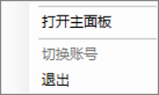

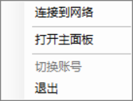

WeLink
系统功能
托盘
在线状态
登录成功后，由主界面返回登录界面
离线状态
退出客户端
Notes:
使用方法：
1、标题文字：将文字可直接改为您所需文字
2、更改图片：点中现有图片》格式》填充》图片》选择您需要展示的图片
3、当然也可以直接复制夹子及图片来增加图片数
4、更改背景图片色彩：点中背景图片》图片工具功能区》色彩》选择您喜欢的色彩
更多模板、视频教程：http://www.mysoeasy.com

Slide 16
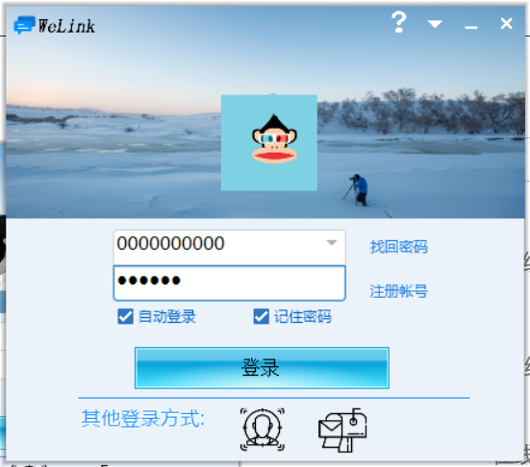
WeLink
系统功能
登录
帮助 连接设置 最小化 关闭
用户头像
账号 找回密码
密码 注册账号
自动登录 记住密码
登录
人脸识别登录 邮箱登录
登录结果：成功，已登录，密码错误，账户不存在，账户锁定，其他错误；
（一天内输入密码错误3次锁定账户，可通过修改密码解除锁定）
Notes:
使用方法：
1、标题文字：将文字可直接改为您所需文字
2、更改图片：点中现有图片》格式》填充》图片》选择您需要展示的图片
3、当然也可以直接复制夹子及图片来增加图片数
4、更改背景图片色彩：点中背景图片》图片工具功能区》色彩》选择您喜欢的色彩
更多模板、视频教程：http://www.mysoeasy.com

Slide 17
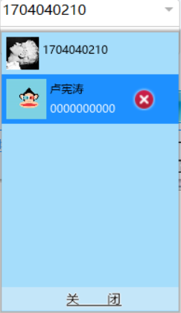
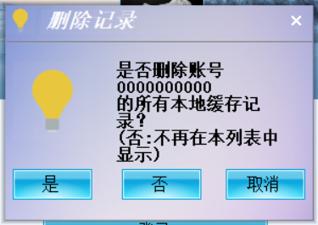
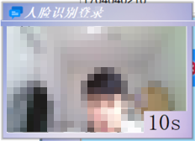
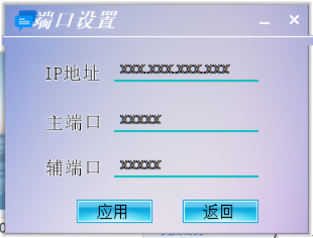
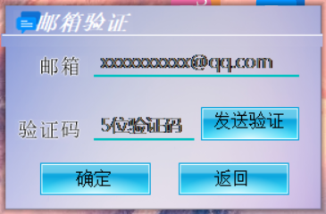
WeLink
系统功能
登录
最近登录：按登录时间倒序
是：删除该账号此列表显示所有本地缓存
否：仅删除该账号此列表显示
取消：取消本次操作
人脸识别登录：10s限制
连接设置：设置服务器IP和端口号
邮箱登录：发送
Notes:
使用方法：
1、标题文字：将文字可直接改为您所需文字
2、更改图片：点中现有图片》格式》填充》图片》选择您需要展示的图片
3、当然也可以直接复制夹子及图片来增加图片数
4、更改背景图片色彩：点中背景图片》图片工具功能区》色彩》选择您喜欢的色彩
更多模板、视频教程：http://www.mysoeasy.com

Slide 18
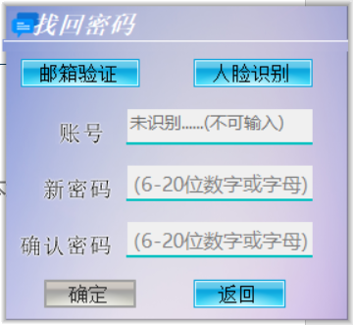
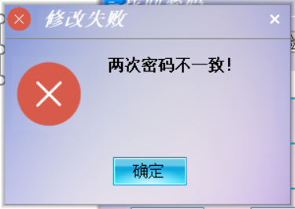
WeLink
系统功能
找回密码
需进行邮箱或人脸验证，账号不可输入，未进行任何安全绑定时需要管理员操作
两次输入密码需一致并满足6-20位字母或数字
Notes:
使用方法：
1、标题文字：将文字可直接改为您所需文字
2、更改图片：点中现有图片》格式》填充》图片》选择您需要展示的图片
3、当然也可以直接复制夹子及图片来增加图片数
4、更改背景图片色彩：点中背景图片》图片工具功能区》色彩》选择您喜欢的色彩
更多模板、视频教程：http://www.mysoeasy.com

Slide 19
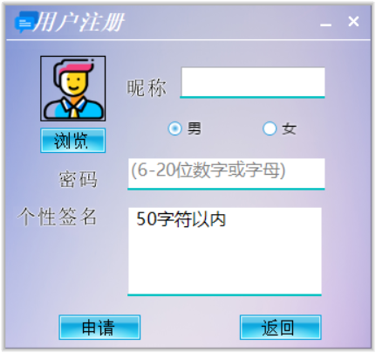
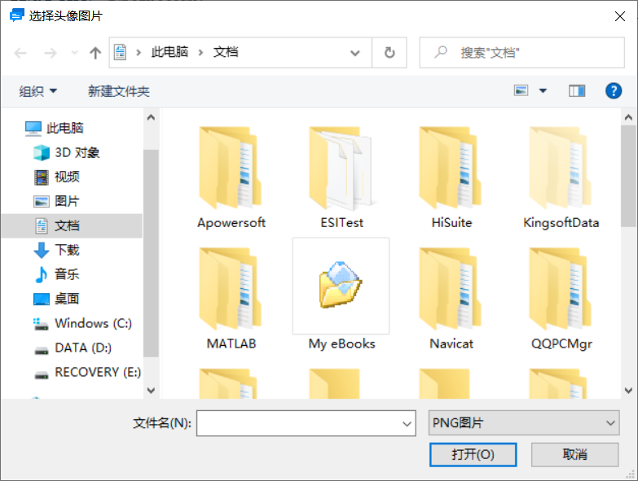
WeLink
系统功能
注册
头像可选择PNG/JPG格式；
密码为6-20位字母或数字；
签名可为空且不超过50字符
Notes:
使用方法：
1、标题文字：将文字可直接改为您所需文字
2、更改图片：点中现有图片》格式》填充》图片》选择您需要展示的图片
3、当然也可以直接复制夹子及图片来增加图片数
4、更改背景图片色彩：点中背景图片》图片工具功能区》色彩》选择您喜欢的色彩
更多模板、视频教程：http://www.mysoeasy.com

Slide 20
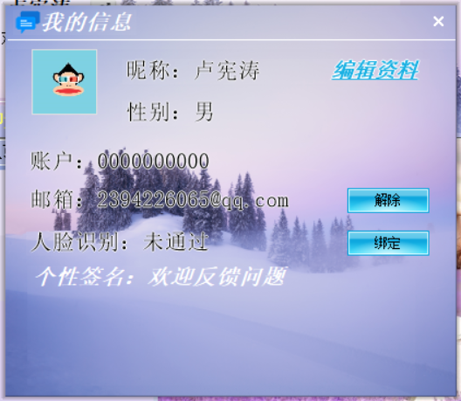
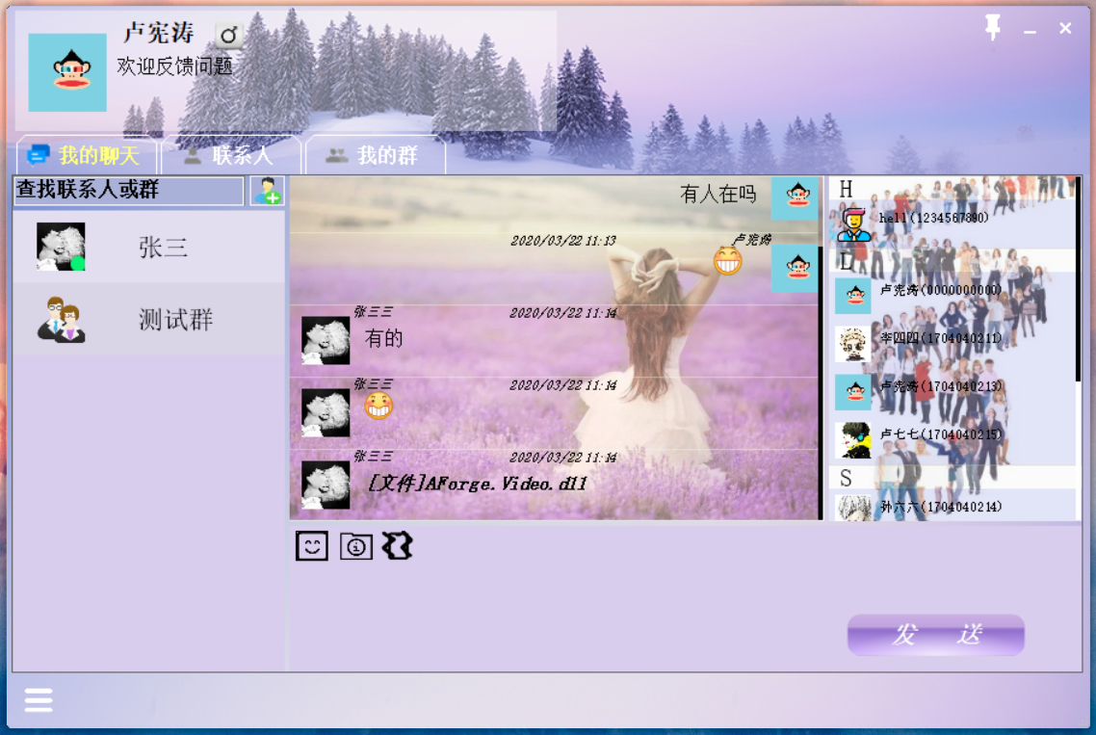
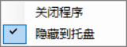
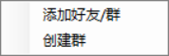
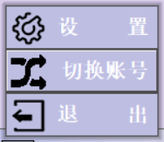
WeLink
系统功能
主界面
我的信息：鼠标进入基本信息栏—头像显示；离开隐藏；点击固定；
基本信息栏：签名点击可修改
置顶 最小化 关闭
选择关闭按钮功能
Notes:
使用方法：
1、标题文字：将文字可直接改为您所需文字
2、更改图片：点中现有图片》格式》填充》图片》选择您需要展示的图片
3、当然也可以直接复制夹子及图片来增加图片数
4、更改背景图片色彩：点中背景图片》图片工具功能区》色彩》选择您喜欢的色彩
更多模板、视频教程：http://www.mysoeasy.com

Slide 21
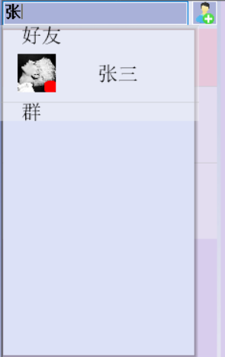
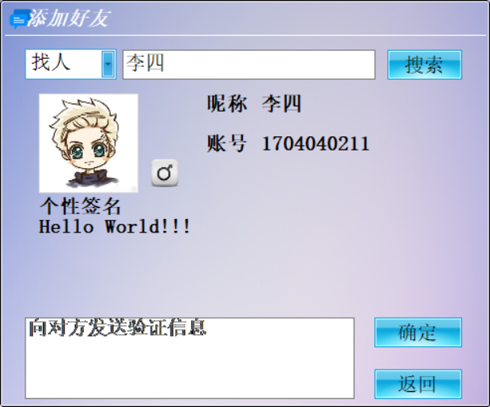
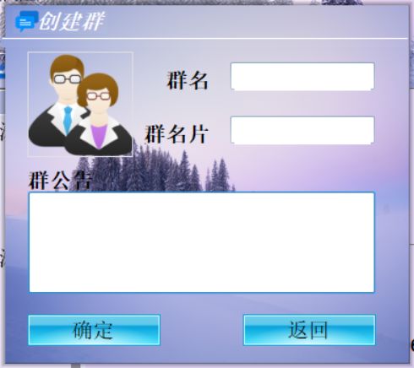
WeLink
系统功能
主界面
搜索框：搜索好友/群，点击转到好友/群详情页
添加好友：通过账号/邮箱/昵称
添加群：通过群号/群名
验证信息可为空
创建群：输入群名、群名片(为空则默认)、群公告(可为空) 创建群
Notes:
使用方法：
1、标题文字：将文字可直接改为您所需文字
2、更改图片：点中现有图片》格式》填充》图片》选择您需要展示的图片
3、当然也可以直接复制夹子及图片来增加图片数
4、更改背景图片色彩：点中背景图片》图片工具功能区》色彩》选择您喜欢的色彩
更多模板、视频教程：http://www.mysoeasy.com

Slide 22
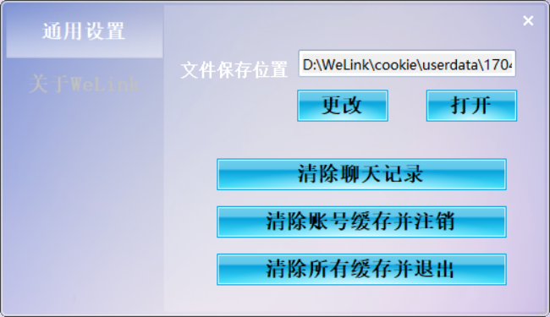
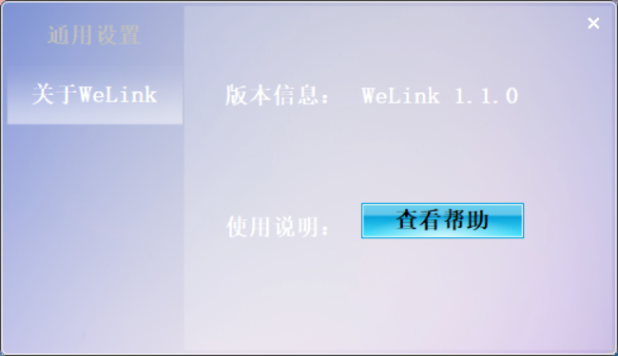
WeLink
系统功能
主界面——设置
通用设置：
文件保存位置：该用户的文件默认保存位置，初始化.\cookie\userdata \【cardID】\file
清除该账号本地聊天记录
清除该账号所有缓存信息并注销登录
清除客户端所有缓存信息并关闭客户端
关于WeLink：
版本信息
帮助文档
设置：显示设置窗口
切换账号：注销并返回登录窗口
退出：退出客户端
Notes:
使用方法：
1、标题文字：将文字可直接改为您所需文字
2、更改图片：点中现有图片》格式》填充》图片》选择您需要展示的图片
3、当然也可以直接复制夹子及图片来增加图片数
4、更改背景图片色彩：点中背景图片》图片工具功能区》色彩》选择您喜欢的色彩
更多模板、视频教程：http://www.mysoeasy.com

Slide 23
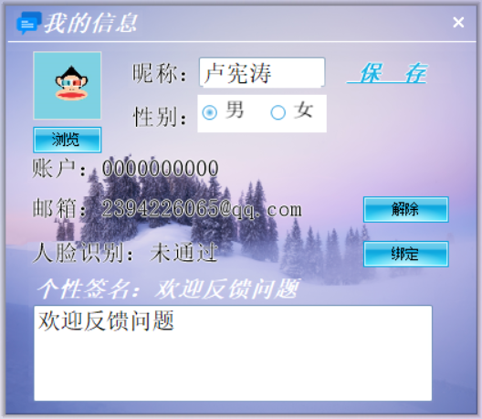
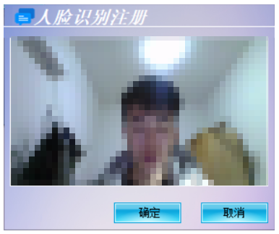
WeLink
系统功能
我的信息
显示状态
编辑状态
Notes:
使用方法：
1、标题文字：将文字可直接改为您所需文字
2、更改图片：点中现有图片》格式》填充》图片》选择您需要展示的图片
3、当然也可以直接复制夹子及图片来增加图片数
4、更改背景图片色彩：点中背景图片》图片工具功能区》色彩》选择您喜欢的色彩
更多模板、视频教程：http://www.mysoeasy.com

Slide 24
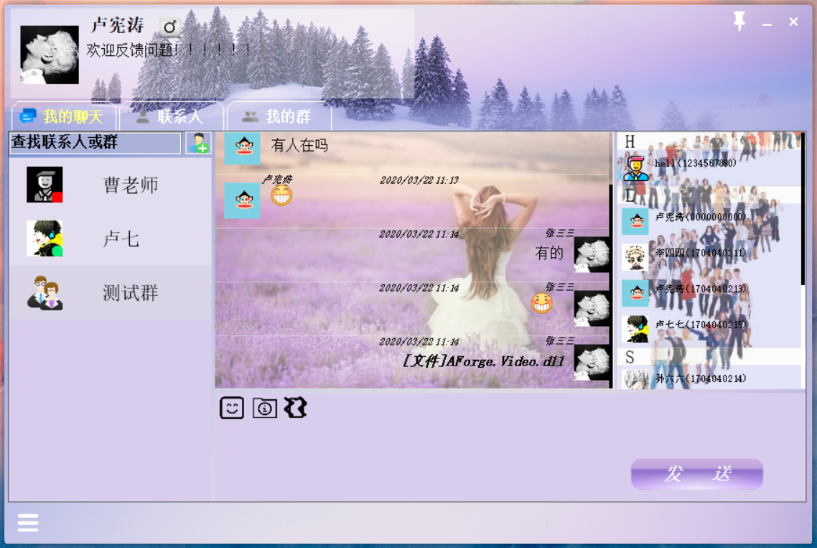
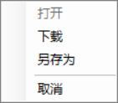
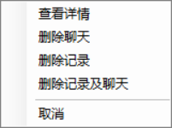
WeLink
系统功能
聊天
消息显示：发送者头像、备注/群名哦、时间，内容
列表显示：群成员列表
聊天列表：
在线：彩色头像+绿标
离线：黑白头像+红标
下载：以原文件名保存到默认位置
另存为：选择保存路径
发送文字、表情、文件、震动
(点击发送或按下Enter键)
查看详情：转动好友/群详情页
删除聊天：删除在本列表中的显示
删除记录：删除本地聊天记录
Notes:
使用方法：
1、标题文字：将文字可直接改为您所需文字
2、更改图片：点中现有图片》格式》填充》图片》选择您需要展示的图片
3、当然也可以直接复制夹子及图片来增加图片数
4、更改背景图片色彩：点中背景图片》图片工具功能区》色彩》选择您喜欢的色彩
更多模板、视频教程：http://www.mysoeasy.com

Slide 25
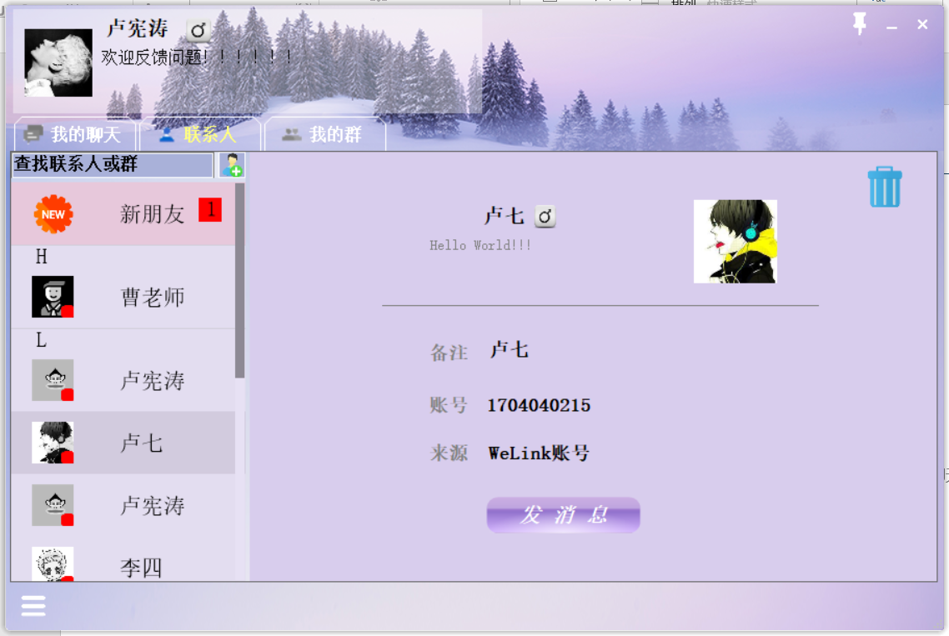
WeLink
系统功能
联系人
删除好友
未处理请求数
显示：好友基本信息
备注点击可修改
联系人列表：
按照备注首字母排序
发消息：转到与该好友聊天窗口
Notes:
使用方法：
1、标题文字：将文字可直接改为您所需文字
2、更改图片：点中现有图片》格式》填充》图片》选择您需要展示的图片
3、当然也可以直接复制夹子及图片来增加图片数
4、更改背景图片色彩：点中背景图片》图片工具功能区》色彩》选择您喜欢的色彩
更多模板、视频教程：http://www.mysoeasy.com

Slide 26
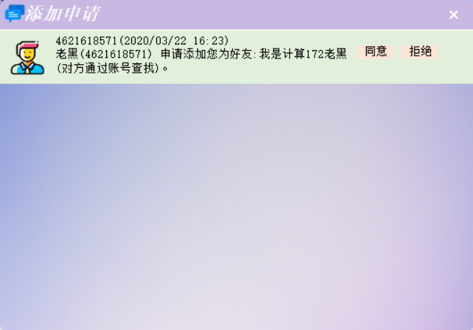
WeLink
系统功能
联系人
好友添加申请
Notes:
使用方法：
1、标题文字：将文字可直接改为您所需文字
2、更改图片：点中现有图片》格式》填充》图片》选择您需要展示的图片
3、当然也可以直接复制夹子及图片来增加图片数
4、更改背景图片色彩：点中背景图片》图片工具功能区》色彩》选择您喜欢的色彩
更多模板、视频教程：http://www.mysoeasy.com

Slide 27
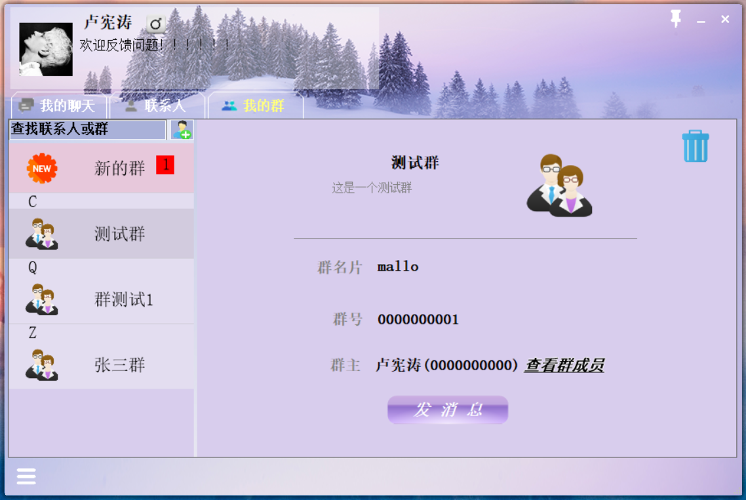
WeLink
系统功能
群聊
退出群(非群主)或解散群(群主)
未处理请求数
显示：群基本信息
群名片点击可修改
群名、群公告点击可修改(仅群主)
群列表：
按照群名首字母排序
查看群成员、管理群成员(仅群主)
发消息：转到该群聊天窗口
Notes:
使用方法：
1、标题文字：将文字可直接改为您所需文字
2、更改图片：点中现有图片》格式》填充》图片》选择您需要展示的图片
3、当然也可以直接复制夹子及图片来增加图片数
4、更改背景图片色彩：点中背景图片》图片工具功能区》色彩》选择您喜欢的色彩
更多模板、视频教程：http://www.mysoeasy.com

Slide 28
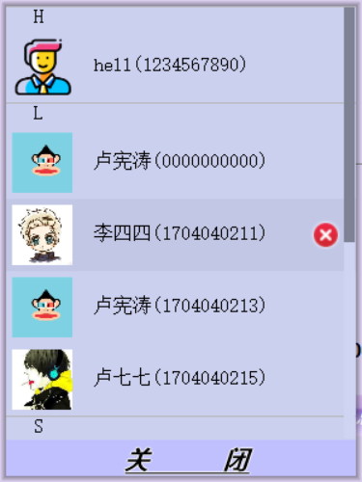
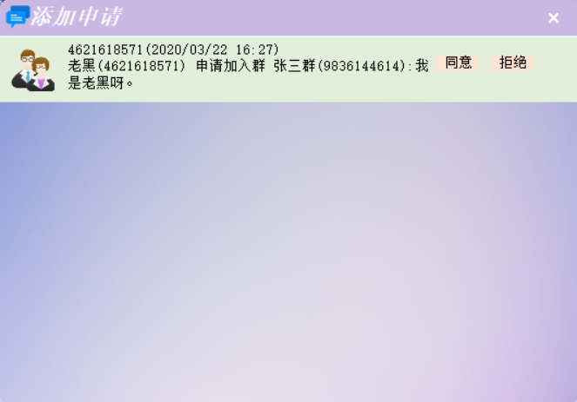
WeLink
系统功能
群聊
查看/管理群成员
群加入申请
Notes:
使用方法：
1、标题文字：将文字可直接改为您所需文字
2、更改图片：点中现有图片》格式》填充》图片》选择您需要展示的图片
3、当然也可以直接复制夹子及图片来增加图片数
4、更改背景图片色彩：点中背景图片》图片工具功能区》色彩》选择您喜欢的色彩
更多模板、视频教程：http://www.mysoeasy.com

Slide 29
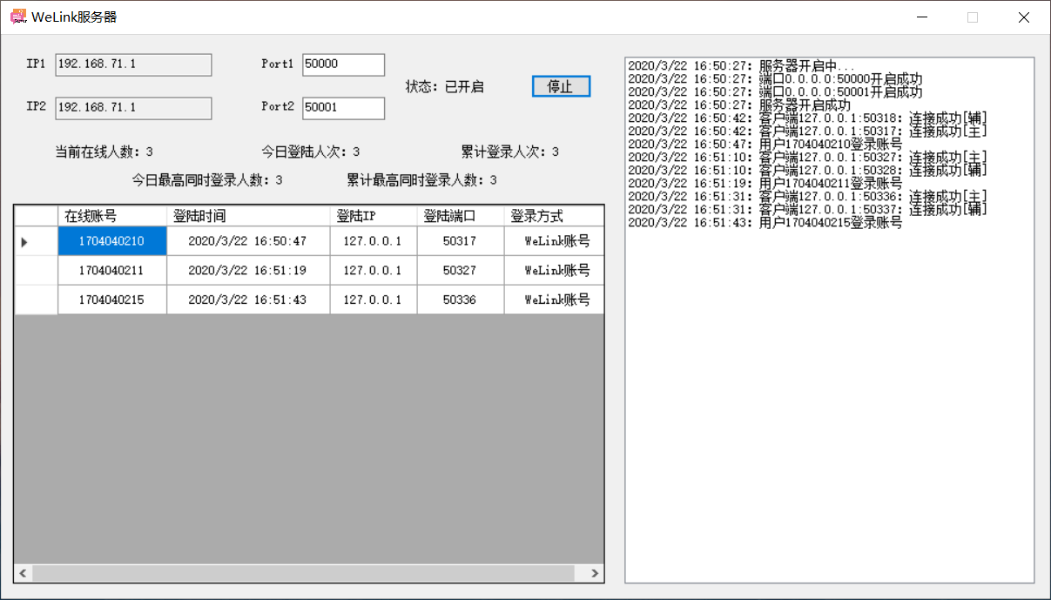
WeLink
系统功能
服务器
IP、监听端口、状态、开启/关闭按钮
统计信息：当前在线人数，今日登录人次，累计登录人次，今日最高同时登录人数， 累计最高同时登录人数
(以天为单位存储于数据库)
显示信息：在线账号，登录时间，登录IP，登录端口，登录方式
(以条为单位存储于数据库)
操作日志：
服务器开启成功
监听端口开启成功
服务器关闭成功
客户端地址端口连接提示
客户端地址端口断开提示
客户端账号登录提示
客户端账号注销提示
(以每天每100条为单位存储
为文本文件)
Notes:
使用方法：
1、标题文字：将文字可直接改为您所需文字
2、更改图片：点中现有图片》格式》填充》图片》选择您需要展示的图片
3、当然也可以直接复制夹子及图片来增加图片数
4、更改背景图片色彩：点中背景图片》图片工具功能区》色彩》选择您喜欢的色彩
更多模板、视频教程：http://www.mysoeasy.com

Slide 30
PART 05
系统特色

Slide 31
WeLink
系统特色
·托盘菜单
·最近登录+记住密码+自动登录
·账号登录+人脸识别登录+邮箱登录
·文字+表情+震动+文件消息类型
·好友聊天+群聊天
·聊天记录
·用户/群账号搜索+模糊搜索
·好友/群管理、群成员管理
·好友在线/离线状态显示
·隐私/缓存信息的管理
·服务器各数据统计显示
Notes:
使用方法：
1、标题文字：将文字可直接改为您所需文字
2、更改图片：点中现有图片》格式》填充》图片》选择您需要展示的图片
3、当然也可以直接复制夹子及图片来增加图片数
4、更改背景图片色彩：点中背景图片》图片工具功能区》色彩》选择您喜欢的色彩
更多模板、视频教程：http://www.mysoeasy.com

Slide 32
演讲完毕 感谢聆听

